Slide 1

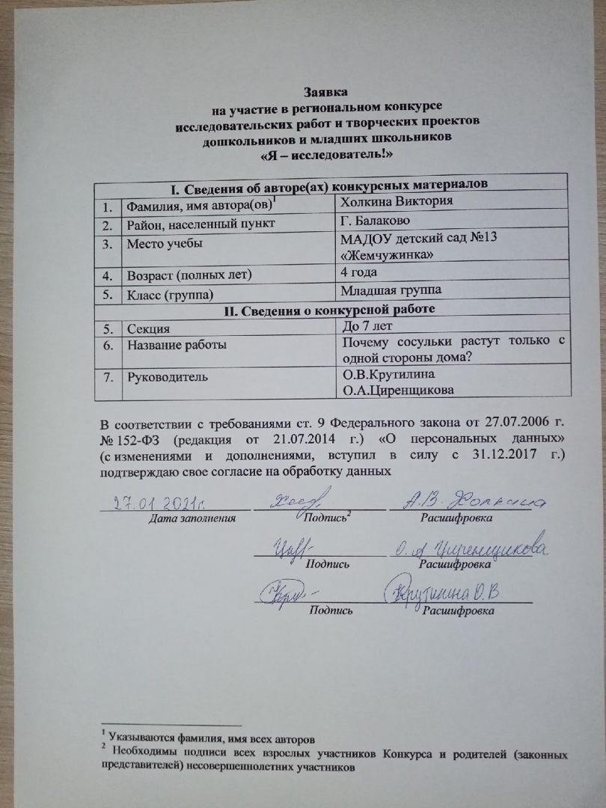

Slide 2
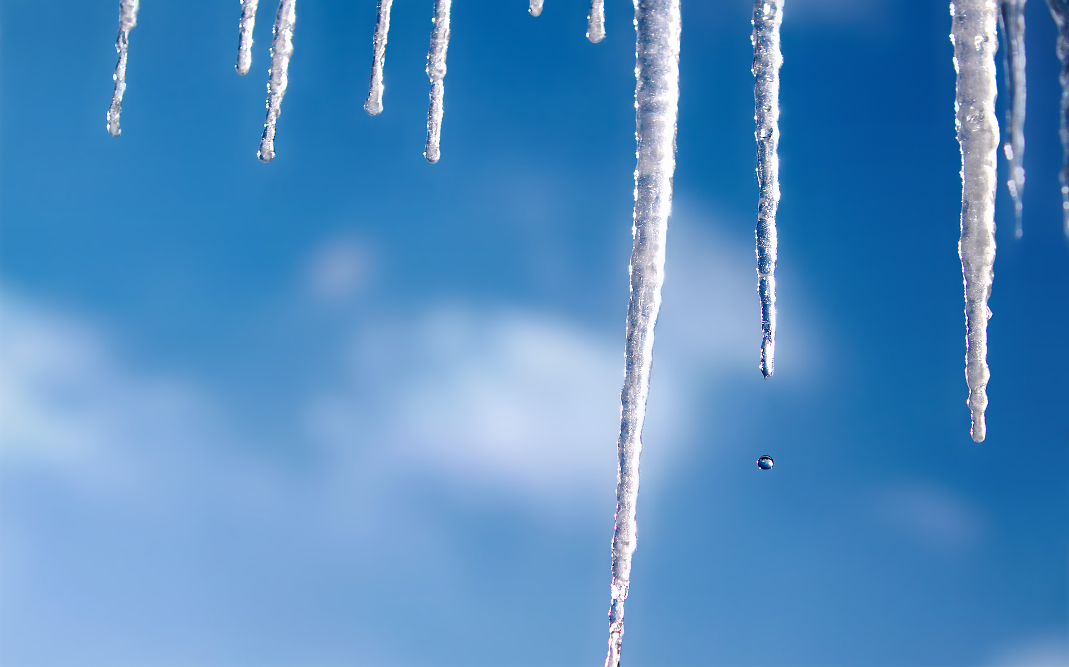
Муниципальное автономное дошкольное образовательное учреждение- детский сад №13 г.Балаково Саратовской области
Презентация на тему: «Почему сосульки растут
с одной стороны крыши?»
Подготовили воспитатели:
О.В. Крутилина
О.А. Циренщикова

Slide 3
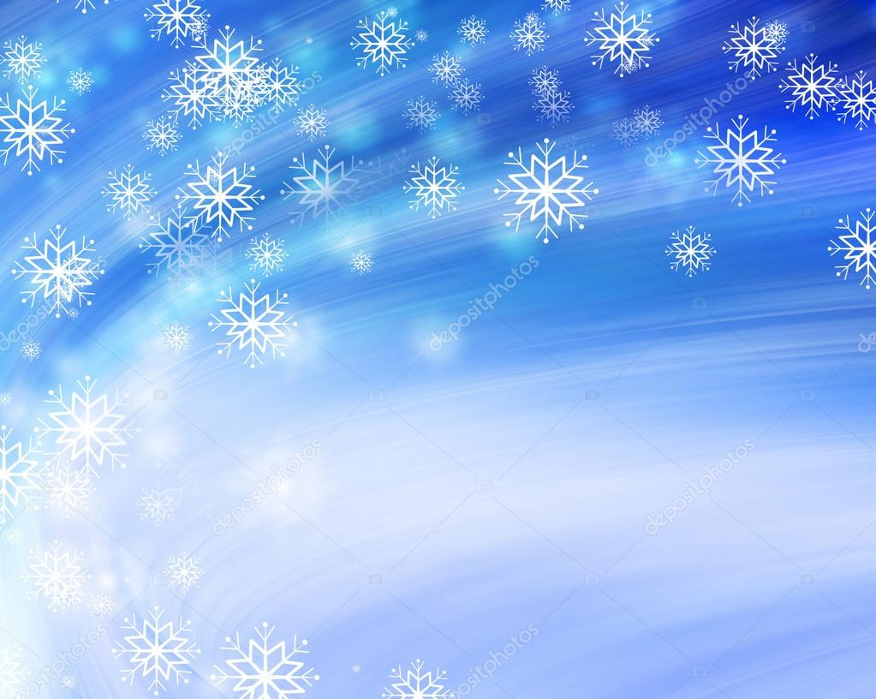
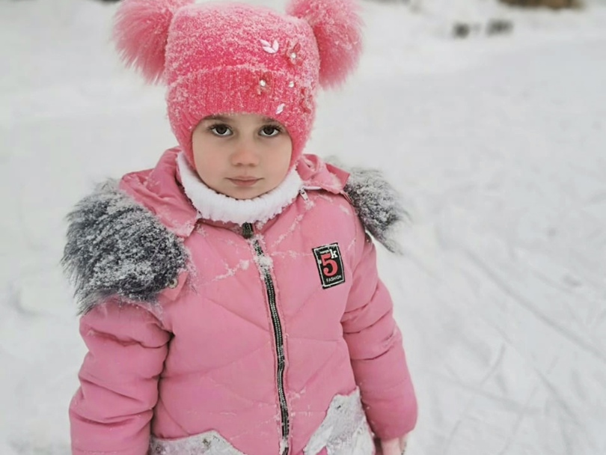
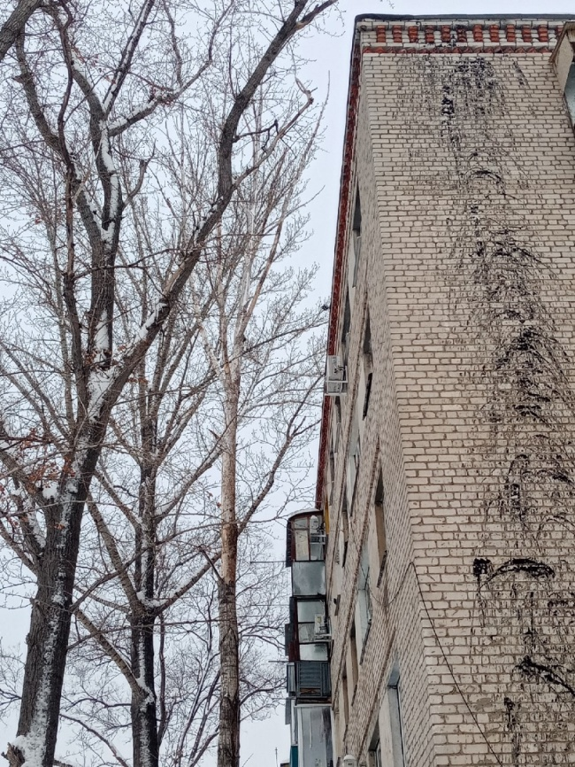
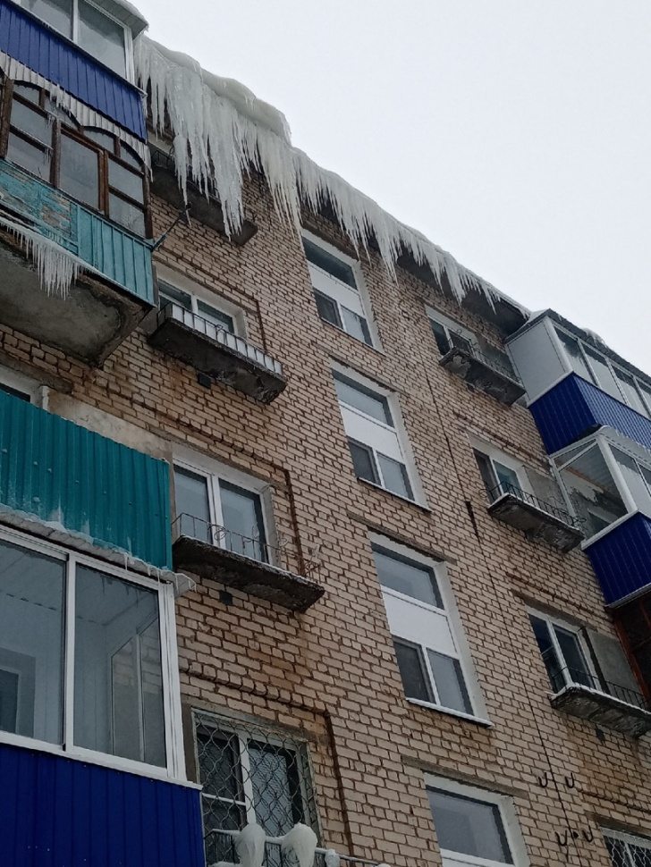
Возвращаясь с мамой домой, я увидела огромные сосульки, которые свисали с крыши.
Мы обошли вокруг, а с другой стороны дома не было ни одной сосульки. Я спросила у мамы : « Почему сосульки растут только с одной стороны?»

Slide 4

«Сосульки – это замерзшие капельки воды. Они образуются при низкой температуре, когда ночью холодно, а днём припекает солнышко» – ответила мама.

Slide 5
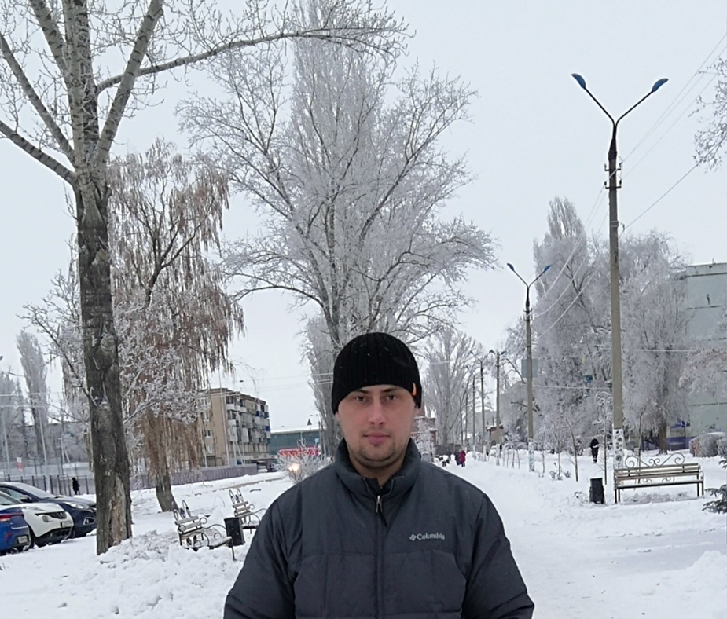
Придя домой я спросила у папы. С папой мы открыли книгу о явлениях природы. Оказывается сосульки чаще образуются на зданиях с плоской крышей и без козырька. Когда становится тепло, снег начинает таять, капельки воды стекают по сосульке и замерзают. Так сосулька и «растёт». Для образования сосулек нужно в одно и то же время две температуры. И образуются они только на солнечной стороне дома.

Slide 6
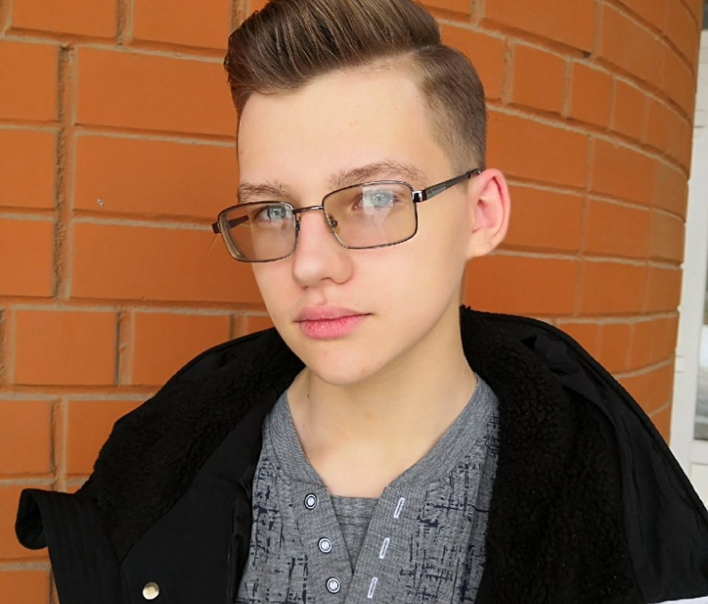
А мой старший брат, Илья, предложил поискать ответ и интернете. Так как интернет – источник самой разнообразной информации по всем вопросам.
И еще он сказал , что нельзя ходить под крышами домов, где висят сосульки. Нельзя наступать на сосульки! Можно поскользнуться, упасть и получить травму.

Slide 7
Выводы: Теперь я знаю, что сосульки – это замерзшие капельки воды. Они образуются только на солнечной стороне дома.
Для образования сосулек нужно в одно и то же время две температуры. Солнце нагревает снег на склоне крыши и он превращаясь в капельки воды стекает вниз. У края крыши замерзает, следующая также .
Сосулька представляет собой острую и тяжелую глыбу льда, которая при падении разлетается мелкими осколками. Падение сосульки на человека может привести к гибели, травмам.

Slide 8

Используемые источники:
1. Н. Котлярская: Явления природы
2. http://novosti33.ru/wp-content/uploads
3. https://gor-m.ru/sites/default/files/field/image/

